Slide 1
КТО СПИТ ЗИМОЙ
Презентация к занятию «Путешествие в весенний лес»

Slide 2
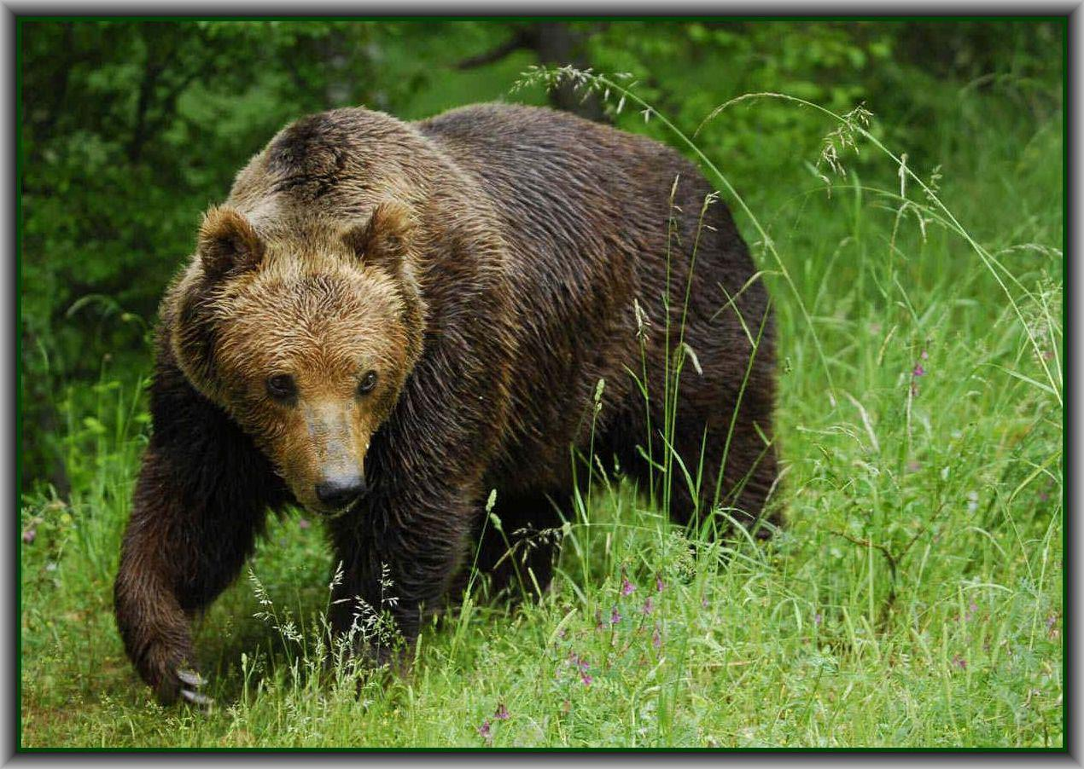
Летом ходит без дороги
Возле сосен и берез,
А зимой он спит в берлоге,
От мороза прячет нос.

Slide 3
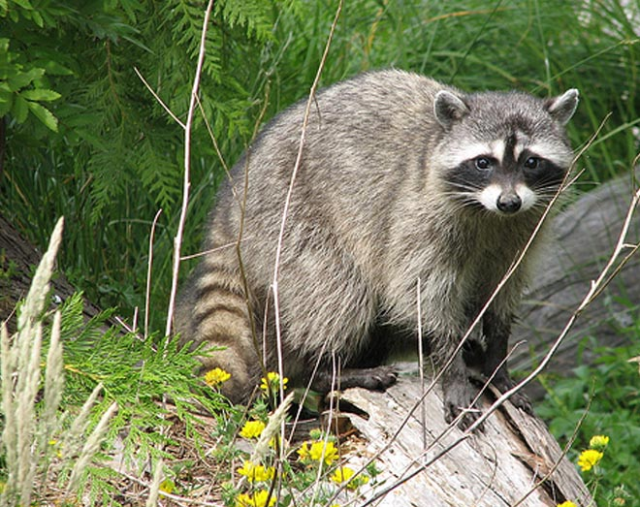
Моет в речке свою пищу,
Чтоб она была почище,
Лишь потом отправит в рот.
А чистюля тот - ...

Slide 4
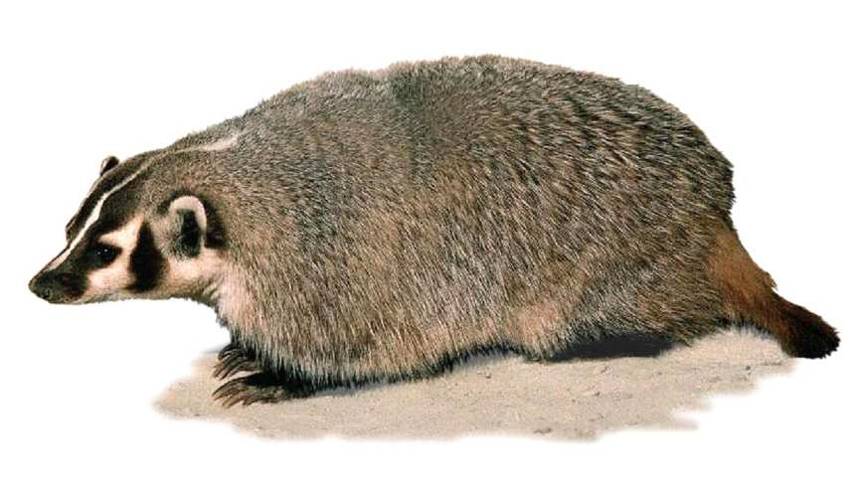
Роет норы он умело
Знает, любит это дело,
Потому кроту и друг,
А зовут его …

Slide 5
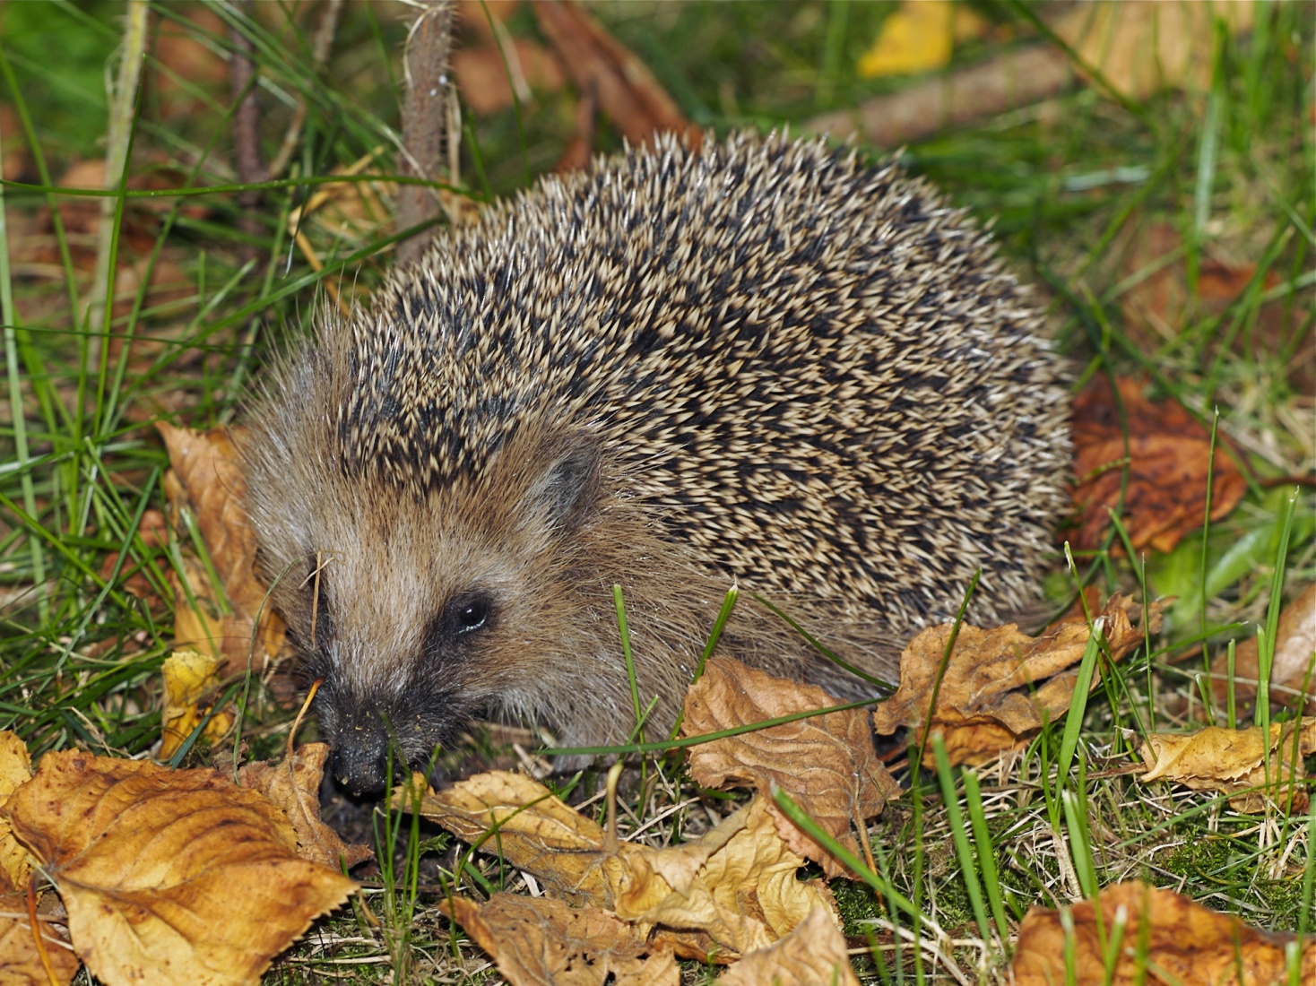
Это кто в траве шуршит
И забавно так фырчит,
Весь в иголках, не возьмёшь?
Кто же это, дети?

Slide 6
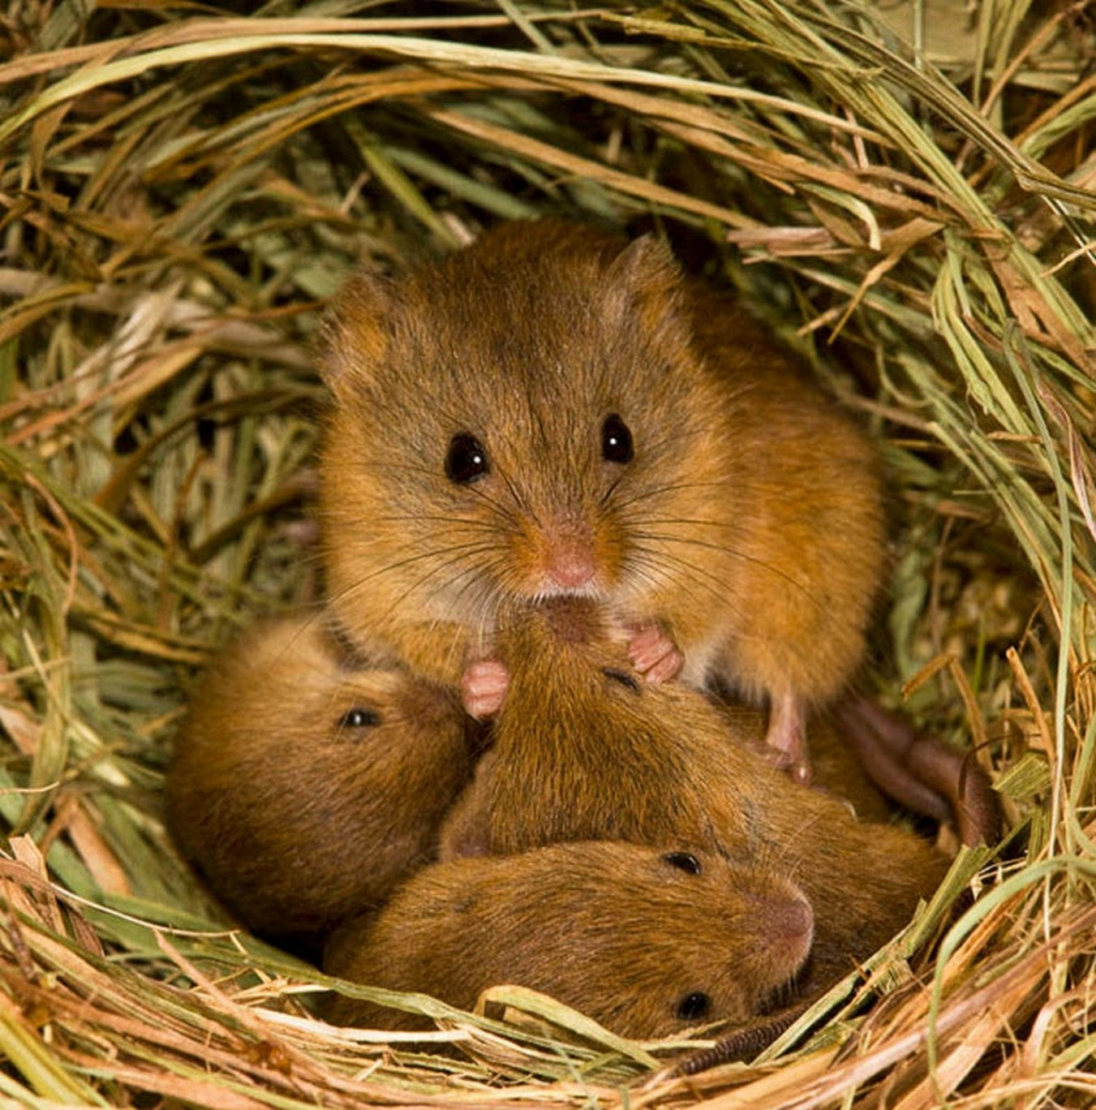
Медной каплей стынет нос
Видны ушки, виден хвост
Глазки хитрые, живые
Кто здесь?…

Slide 7
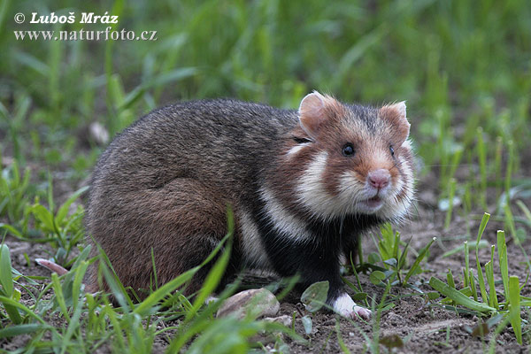
Этот маленький зверек
Зерна запасает впрок.
Щеки набивает так...
Это делает …

